Slide 1
Conception et etudes des sondes WAOU

Slide 2
Plan
Contexte de l‘étude
Principe d’un Sonde résistif Waou
Compositions de la sonde de mesure
Dispositif électronique
Limite de mesure du dispositif électronique
Fabrication des capteurs
Conception du moule
Impression des bouchons et moules
Préparation du mélange (électrolyte poreux)
Validation des capteurs
Séchage capteurs
Mesures de 4 capteurs à des pF différentes
Bilan énergétique des capteurs (version 4.4)
Puissance limite Utilisée
Energie utilisée
Bilan Energétique de la carte Méga 2560

Slide 3
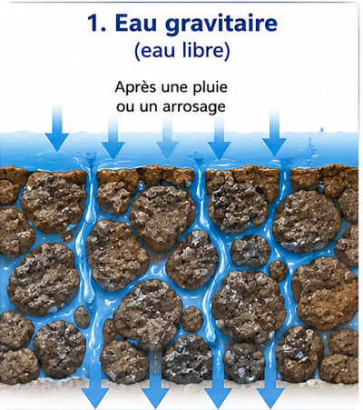
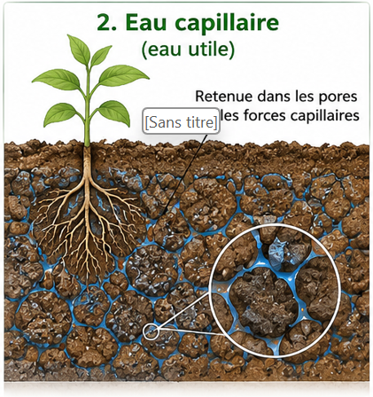
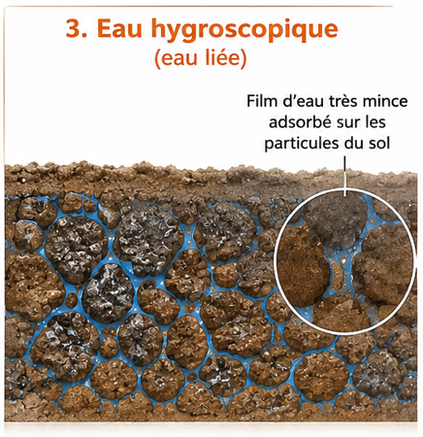


Contexte de l‘étude
Les types d’eau dans le sol
S’écoule sous l’effet de la gravité.
Peu disponible pour les plantes.
Se draine rapidement après l’apport d’eau.
Occupe les pores de taille moyenne.
Retenue par les forces capillaires.
Principale réserve d’eau utilisable par les plantes.
Peut se déplacer dans le sol vers les racines.
Forme une fine pellicule autour des particules du sol.
Très fortement retenue par les forces d’adsorption.
Pratiquement non disponible pour les plantes.
Disponibilité pour les plantes FAIBLE
Disponibilité pour les plantes ÉLEVÉE
Disponibilité pour les plantes NULLE
Peu disponible
(s'écoule vite)
Très disponible
(eau utile)
Non disponible
(eau liée)

Slide 4
Principe d’un Sonde résistif Waou

Slide 5
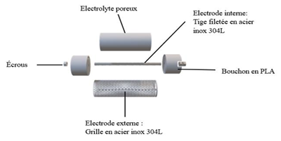
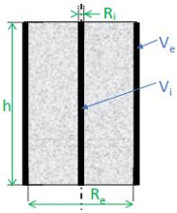

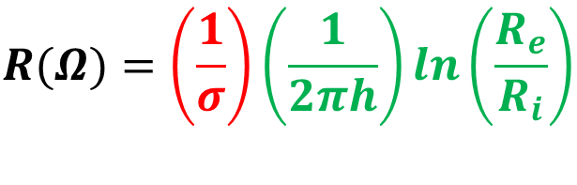
Compositions de la sonde de mesure
Électrode Externe
Électrode interne
Electrolyte poreux
Résistance(R) du capteur
$$R(Ω)=\left(\frac{1}{σ}\right)\left(\frac{1}{2πh}\right)ln\left(\frac{R_{e}}{R_{i}}\right)$$
De la résistivité d’un matériau solide
ρ = 1/σ =%𝐻2𝑂
D’un facteur géométrique

Slide 6
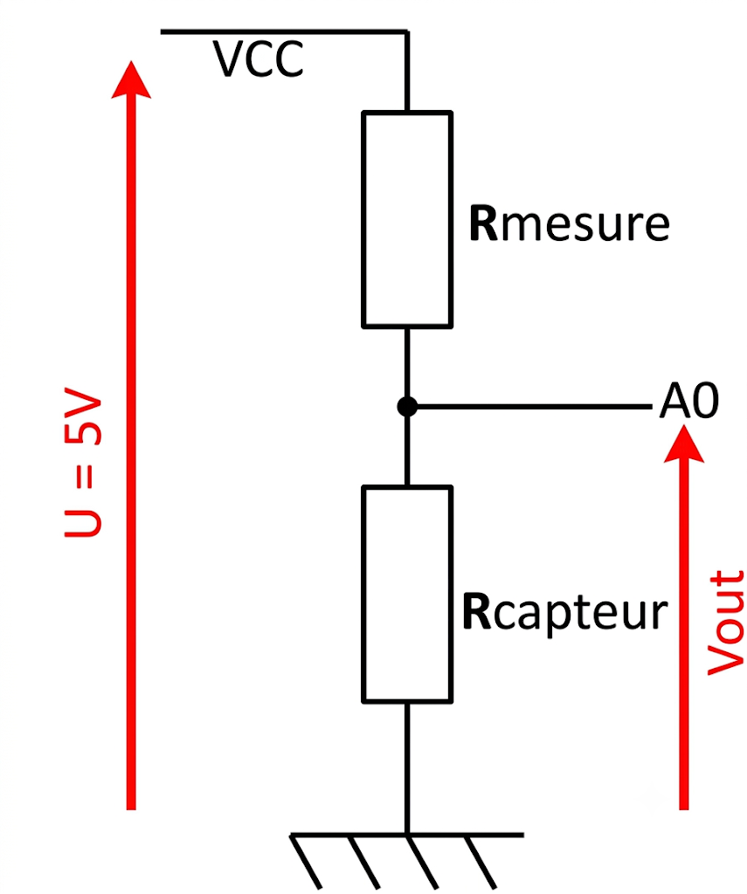
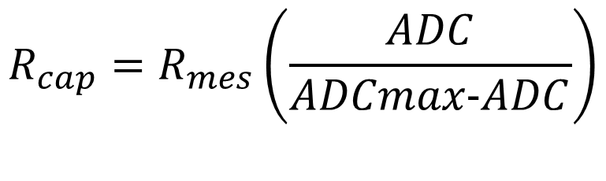
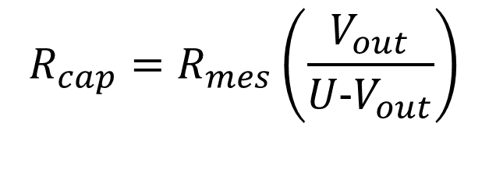

Principe de Mesure
$$R_{cap}=R_{mes}\left(\frac{V_{out}}{U−V_{out}}\right)$$
$$R_{cap}=R_{mes}\left(\frac{ADC}{ADCmax−ADC}\right)$$
Avec $\left\{\begin{aligned}U=5 V \\ V_{out}∈\left[0,5\right]V \\ ADC dépant de la carte utilisée \\ R_{mes}≈99600 Ω\end{aligned}\right.$

Slide 7
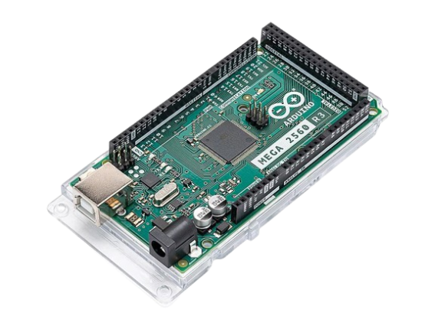
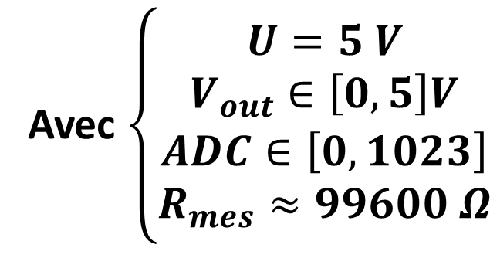
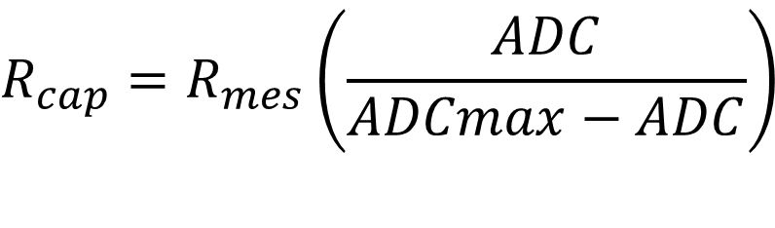
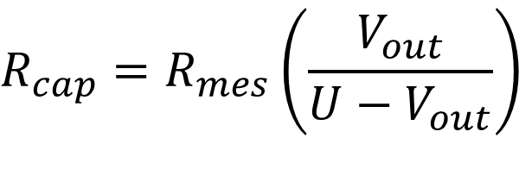
Dispositif électronique
$$R_{cap}=R_{mes}\left(\frac{V_{out}}{U−V_{out}}\right)$$
$$R_{cap}=R_{mes}\left(\frac{ADC}{ADCmax−ADC}\right)$$
Arduino Mega 2560
Paramètre | Valeur
Microcontrôleur | ATmega2560
Tension de fonctionnement | 5 V
Résolution ADC | 10 bits (0 à 1023)
Nombre d'entrées analogiques | 16
Fréquence d'horloge | 16 MHz
Avec $\left\{\begin{aligned}U=5 V \\ V_{out}∈\left[0,5\right]V \\ ADC∈\left[0,1023\right] \\ R_{mes}≈99600 Ω\end{aligned}\right.$

Slide 8
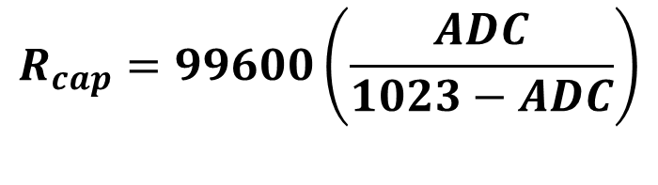
Dispositif électronique
Limites de mesures du système électronique (Atmega 2560)
$$R_{cap}=99600\left(\frac{ADC}{1023−ADC}\right)$$
ADC | Rcap (Ω)
0 | 0,00
1 | 97,46
2 | 195,11
3 | 292,95
4 | 390,98
5 | 489,20
509 | 98 630,50
510 | 99 017,61
511 | 99 406,23
512 | 99 796,88
513 | 100 189,57
1019 | 25 359 900
1020 | 33 864 000
1021 | 50 796 000
1022 | 101 803 200
1023 | ∞ (division par 0)
Paramètre | Valeur
Microcontrôleur | ATmega2560
Tension de fonctionnement | 5 V
Résolution ADC | 10 bits (0 à 1023)
Nombre d'entrées analogiques | 16
Fréquence d'horloge | 16 MHz
ADC DE 10bits (0 à 1023)
Limites de mesure
97.4Ω ≤ Rcapteur ≤ 101,8 MΩ

Slide 9
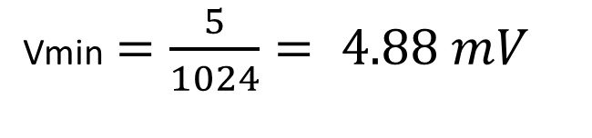
Dispositif électronique
Incertitude de Mesure liée à l’ADC
On calcule d’abord la plus petite valeur mesurable
Vmin$=\frac{5}{1024}= 4.88 mV$
ADC | Vmin (mV) | Vmax (mV)
0 | 0.00 | 4.88
1 | 4.88 | 9.76
2 | 9.76 | 14.64
3 | 14.64 | 19.52
…. | …. | ….
1013 | 4947.6 | 4952.5
1022 | 4991.3 | 4996.1
1023 | 4996.1 | 5000.0*
Puis pour chaque digit (ADC) la plage de Resistance capteur mesurable
ADC | Rmin (Ω) | Rmax (Ω)
0 | 0 | 97.3
1 | 97.3 | 194.6
2 | 194.6 | 292
3 | 292 | 389
…. | …. | ….
1013 | 9.4 MΩ | 9.5 MΩ
1022 | 96 MΩ | 101 MΩ
1023 | 101 MΩ | ∞ (saturation)
Conclusion
Plus La tension du capteur approche 5 V , plus R devient Importante, plus incertitude explose

Slide 10
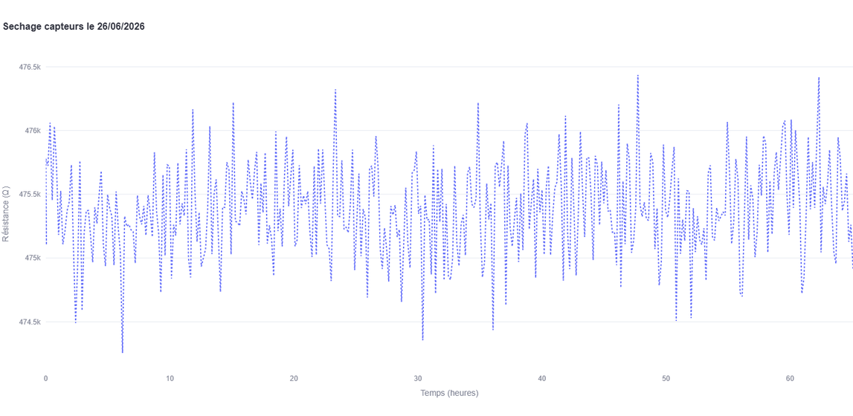
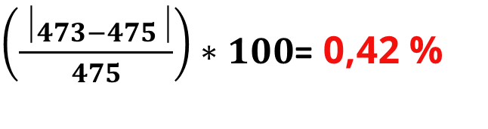
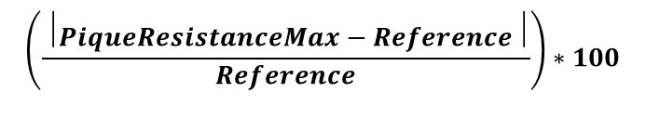
Dispositif électronique
Validation de la carte de mesure et du code
Le code du Waou V3 repris et adapté Pour nouveau dispositif mesure
Résistance fixe de 475k ajoutée pour valider le circuit électronique
Parasites de mesures
Mesures résistance fixe 475Kohm +/- 5% en fonction du temps
Taux d'erreur Max :
$$\left(\frac{⃒PiqueResistanceMax−Reference⃒}{Reference}\right)∗100$$
$\left(\frac{⃒473−475⃒}{475}\right)∗100$= 0,42 %

Slide 11
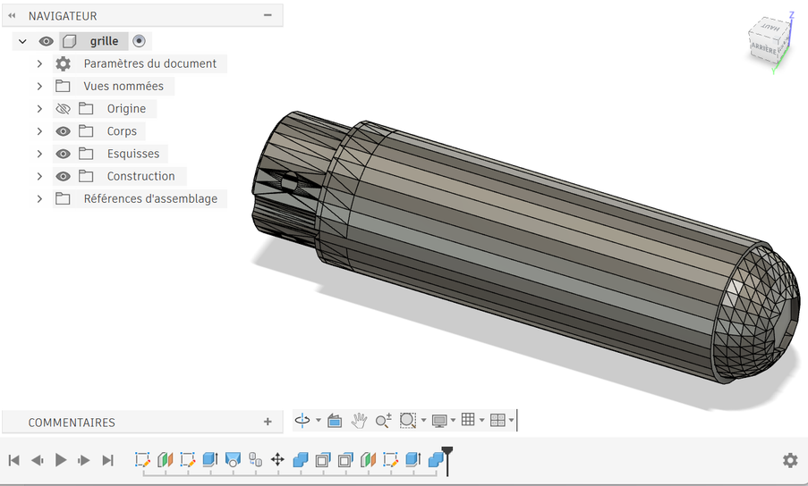
Fabrication des capteurs WAOU

Slide 12
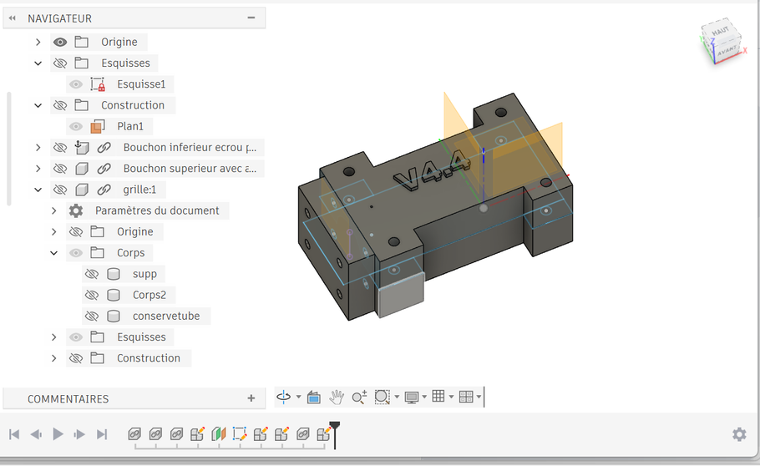
Aperçu du capteur V4.4

Slide 13
Fabrication des capteurs WAOU
A faire plus tard:
expliquer la composition des capteurs , conception capteur , expliquer le modélisation 3D des moules , et principe d’utilisation de ces moules

Slide 14
Validation capteur

Slide 15
A. Séchage de Capteur

Slide 16
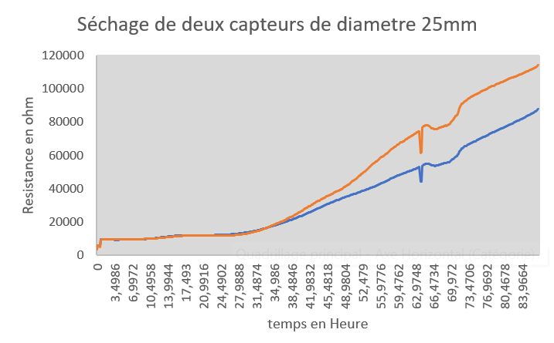
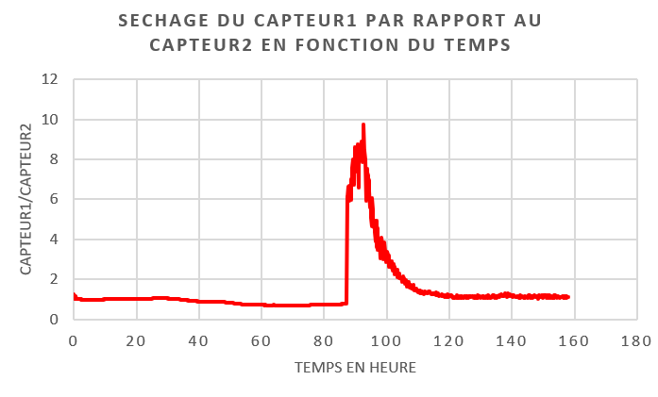
A. Séchage des Capteurs
Séchage de deux capteurs en fonction du temps ( 84H)
Evolution du capteur 1 PAR rapport au capteur 2 en 180H
Le pic montre que le capteur 1 sèche plus rapidement que le capteur 2.
Le retour vers la valeur initiale (après la pique) indique que le capteur 1 est complètement sec (A confirmer).
Les deux capteurs tendent alors vers des valeurs proches lorsqu’ils sont secs.

Slide 17
B. Mesures de 4 capteurs à des pF différentes

Slide 18
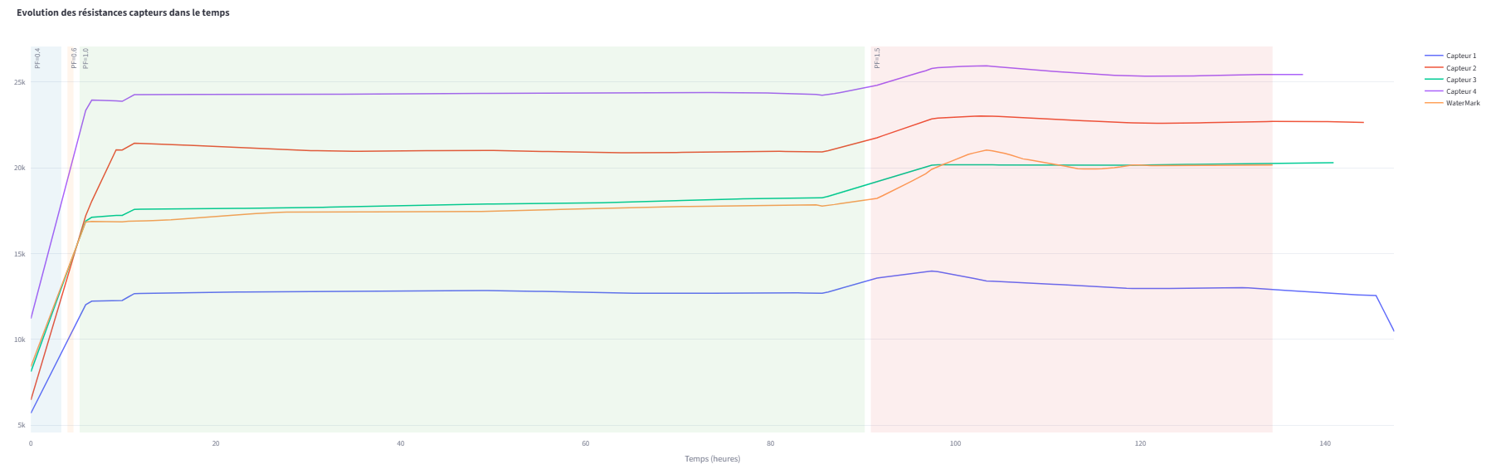
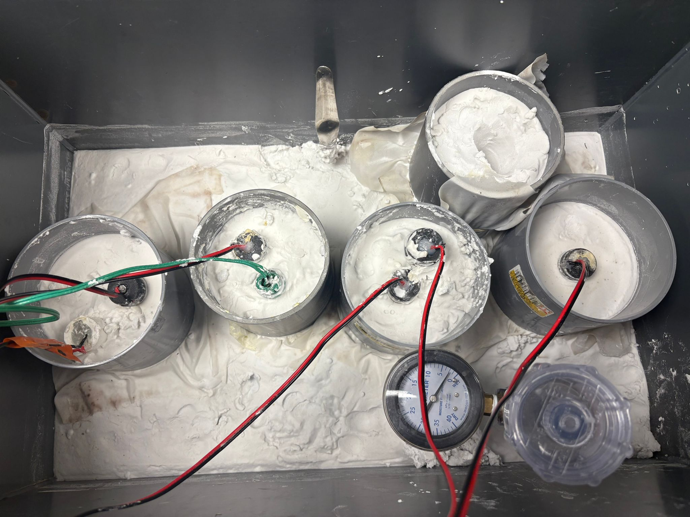

B. Mesures de 4 capteurs à des pF différentes
Variation de la Resistance des capteurs en fonction du pF et du temps
pF = log​( pression(mbaR) )
Mesures sur 4 capteurs et comparaison avec un Watermark (WM) et un tensiomètre.
Tests réalisés pour différents pF.
Les quatre capteurs présentent des courbes de même allure.
Le Watermark et le capteur 4 ont été testés dans les mêmes conditions.
Tensiomètre installé : plage de mesure 0 à 40 kPa (avec 1 kPa = 10 mbar).

Slide 19

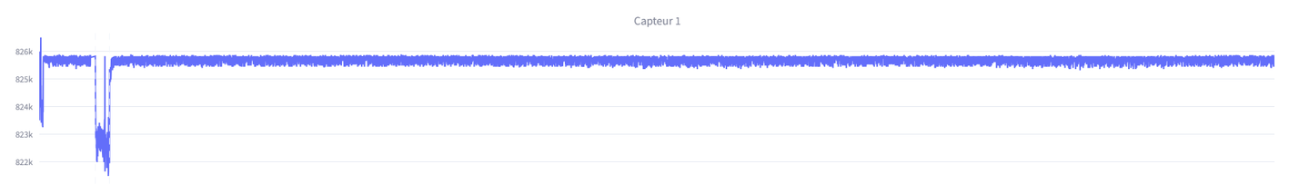
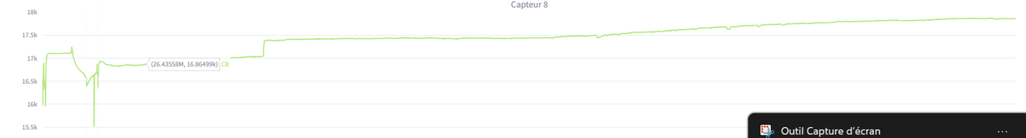
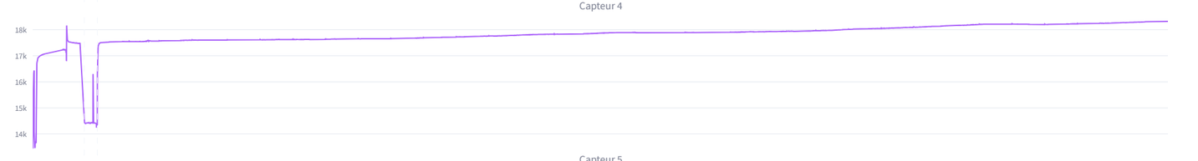
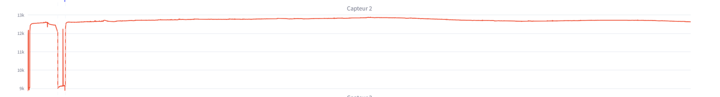
Les mesures peuvent être affectées par du bruit (chutes de tension, perturbations électriques/électroniques, etc.).
Référence
825kΩ
Watermark
⌉5kΩ;20kΩ⌈
Capteur3
⌉7kΩ;22kΩ⌈
Capteur2
⌉4kΩ;18kΩ⌈
bruit de mesure

Slide 20
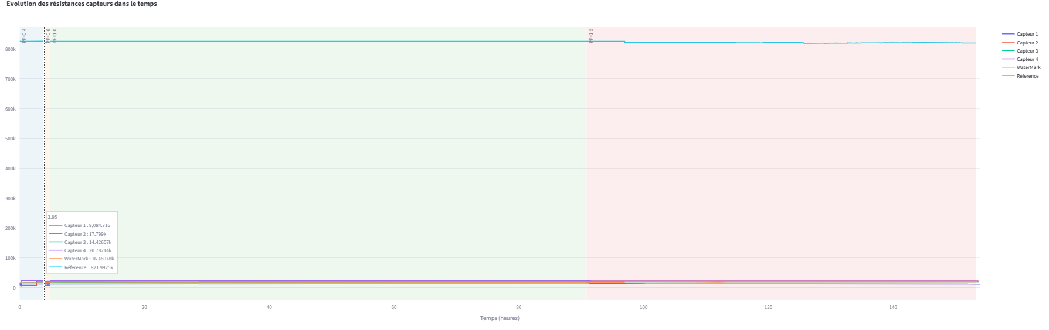
B. Mesures de 4 capteurs à des pF différentes
Une référence (résistance fixe) est ajoutée afin de valider la conformité des données mesurées et
de détecter les chutes de tension ainsi que le bruit de mesure.

Slide 21
5. Bilan énergétique des capteurs (version 4.4)

Slide 22
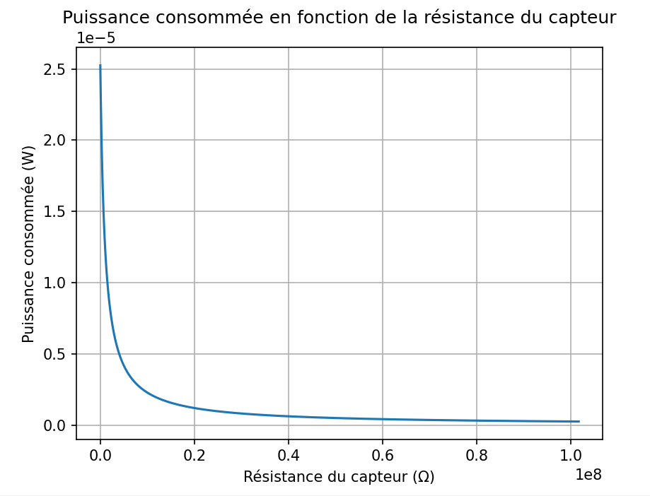
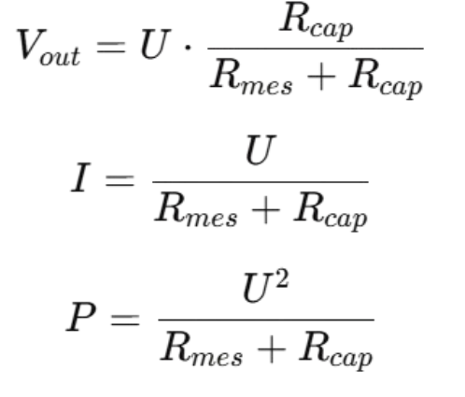
A. Puissance limite Utilisée
Puissance d’un capteur en fonction de la resistance capteur
Conclusion:
Plus le milieu est humide, plus la puissance utilisée est importante, plus la consommation énergétique devient importante aussi
Avec Rcap≈0;....;101.8 MΩ

Slide 23
B. Energie utilisée
L’énergie consommée est donnée par la relation :
E(j) = P(w) × t(s)
La puissance maximale d’un capteur est de :
P = 25.25 μW
Pour une acquisition de donnée:
T = 10 ms
E = 25.25 × 0.01 ≈ 0.2525 μj
Pour 5OO acquisitions de donnée:
T = 5.161 s
E = 25.25 × 5.161 ≈ 130 μj
Pour huit capteurs :
E = 8 × 130 ≈ 1042 μJ
Une mesure est effectuée toutes les heures :
T = 3600 s
Pmoy = E(j)/T(s)
Pmoy≈ 0.290 μW

Slide 24
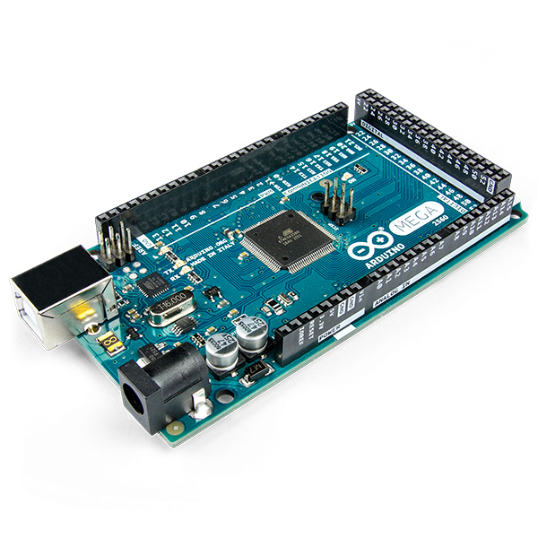
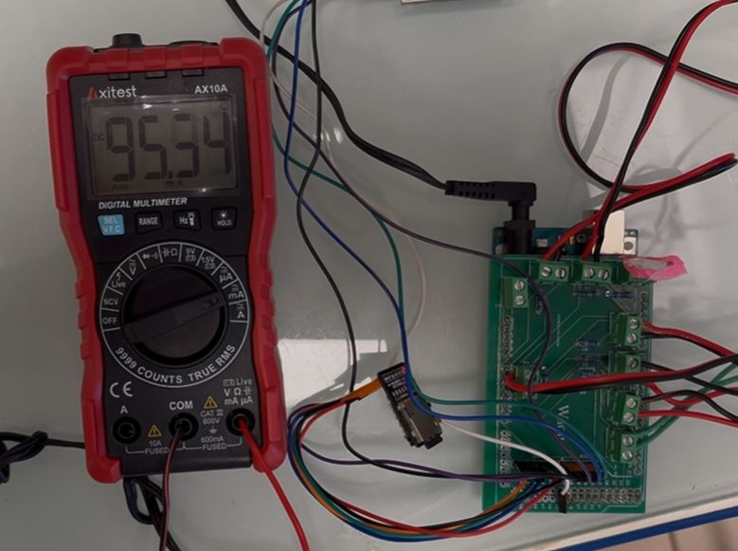
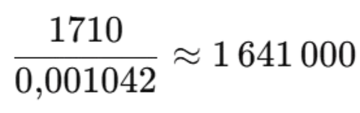
C. Bilan Energétique de la carte Méga 2560
t = 3600 s
P = 0.095 *5V = 0,475W
E = 0,475× 3600 ≈ 1710j
La consommation de la carte est nettement supérieure à celle utilisée par les capteurs.
1710j >>>1042 μJ
1710 J est environ 1,64 million de fois plus grand que 1042 µJ

Slide 25
A SUIVRE!!!! S’arrêter sur ce slide

Slide 28

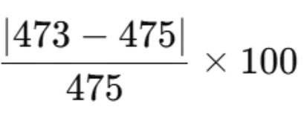
Validation de la carte de mesure et du code
Tu as nettoyé le code et implémenté sur une nouvelle carte
Bruit électronique :
Mesure résistance fixe 475Kohm +/- 5% en fonction du temps
Parasites de mesures
Taux d'erreur Max:
≈ 0,42 %
Traduir en delta ADC
Faire mesure sur d’autre avaleur de resistances

Slide 29
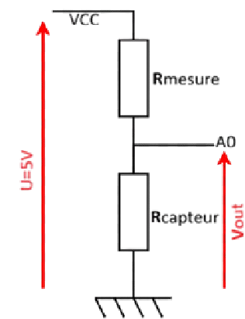
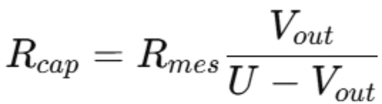
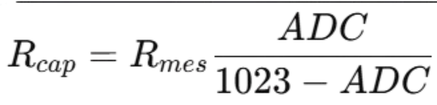
SONDE RESISTIVE WAOU
Schéma capteur
Parler de la carte
Puis du principe de mesure
Avec Rmes​≈99600 Ω

Slide 30
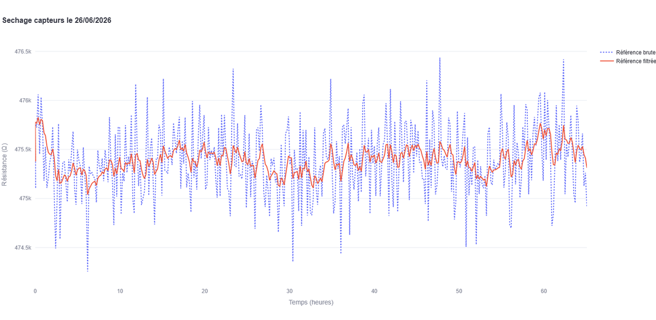
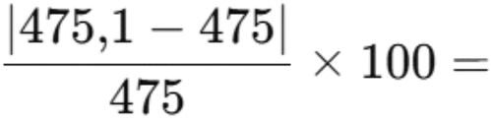
Traitement du signal
Parasites de mesures
Estimation de la valeur de la référence
Quelle Valeur tu lis
variation de la resistance de mesure Fixe
Technique utilisée:
Avantage
un Filtre médian
Augmente la précision des données
Reduit le nombre de lecture (de 500 à 70 )
Reduit la consommation énergétique
temps de lecture qui passe de 5,1s à 700ms
Pour supprimer les pics aberrants.
Filtre EMA (Exponential Moving Average)
Taux d'erreur Max:
0,02105%

Slide 31
Solution
Parasites de mesures
Faire une estimation de la valeur de la référence
variation de la resistance de mesure Fixe
Quelle solution tu prends pour lisser dans le code ou en post-traitement????

Slide 32
Fabrication des capteurs
protocole / photos /changement proportion du mélange

Slide 33
Séchage de Capteur

Slide 34
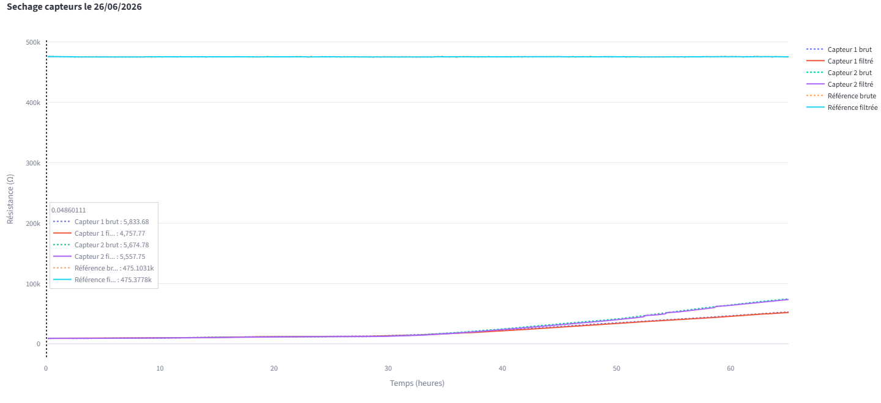
Référence de 475K ohms
Séchage de deux capteurs pendant 3 jours ++++++

Slide 35
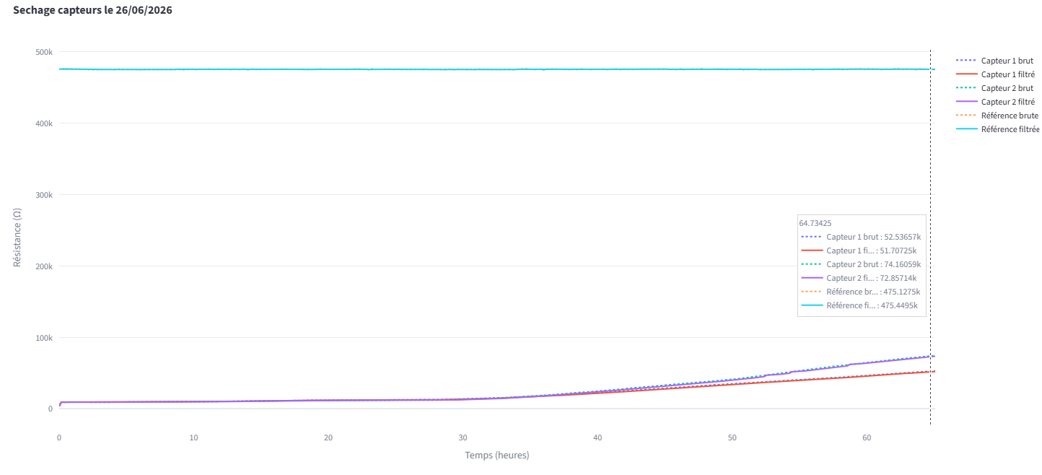
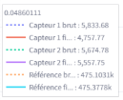
METTRE DES ZOOMS !!!!!!
Calculer la difference / rapport entre les 2 courbes
4k =dans l’eau?
La résistance des capteurs évolue de 4 kΩ à l'état humide jusqu'à 75 kΩ après 60 heures de séchage.

Slide 36
Résultats des mesures dans une table à succion

Slide 37
Mesure sur 4 capteurs et comparaison d’autres méthodes WM et tensiomètre
On test different pF seul le pF1 est valide
Coubre de meme allures pour les 4 capteurs
On compare les résiatance donner les resistances tablea avec Rcapt pour pF1 idebtifier sur photo
Watermark et capteur 4 dans les mêmes conditions et dans la même gamme de mesure.
irromètre Installé (0kPa ; 40 kPa) avec 1kPa = 10mbar
Variation de la Resistance des capteurs en fonction du pF et du temps
pF=log10​(mbaR)
Refaire le graph avec les bonnes legends capteur WAOUXXX… WM et donner les valeurs du tensiomètre
Conclure…

Slide 38
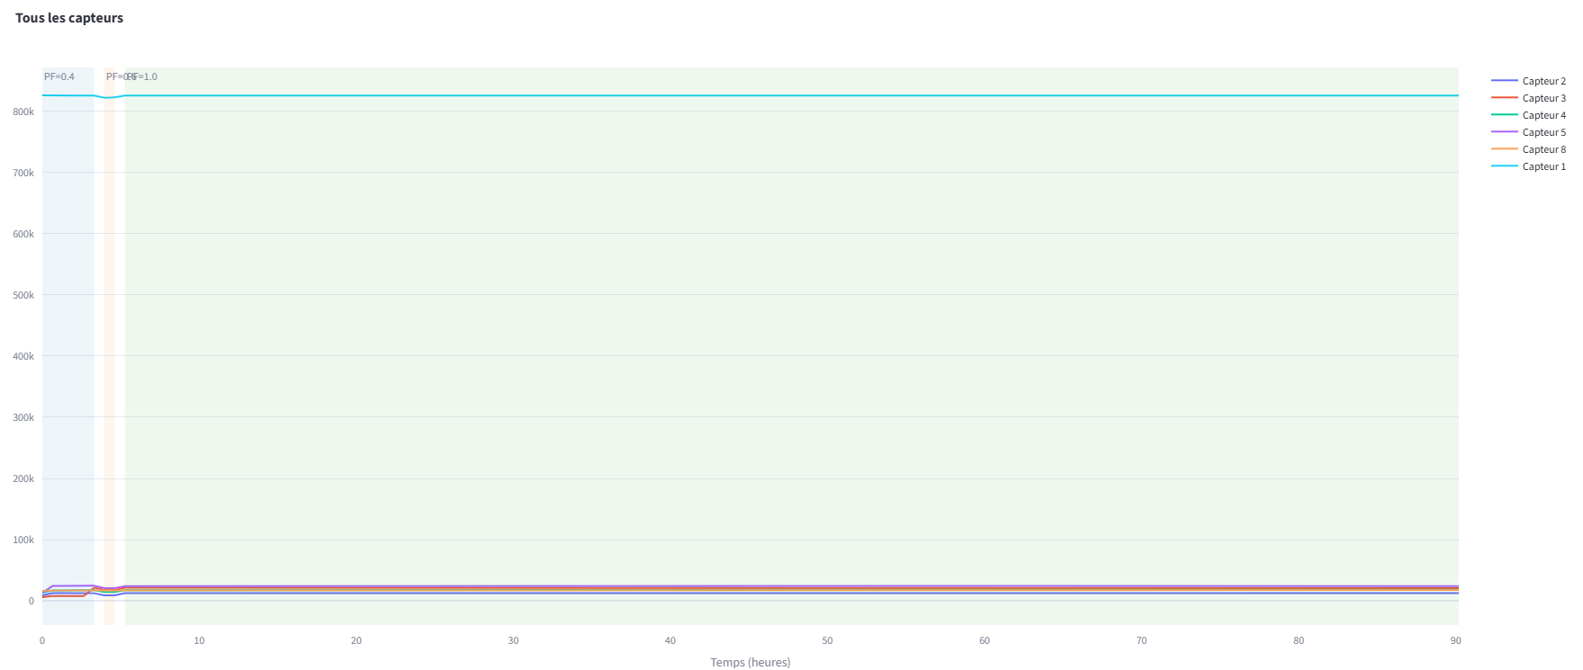
WaterMark
Référence
Référence
La mesure de la resistance permet d’identifier de pb de mesure : saut de potential … en plus du bruit
Référence de 825000 ohms
Watermark à la position 8

Slide 39
Référence
825kΩ
Watermark
⌉5kΩ;20kΩ⌈
Dans le même bêcher
Capteur4
⌉7kΩ;22kΩ⌈
Capteur2
⌉4kΩ;18kΩ⌈
bruit de mesure

Slide 40
Mettre les courbes de mesure des capteurs dans la table

Slide 41
Consommation énergétique

Slide 42
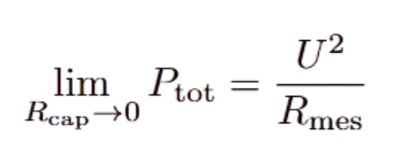
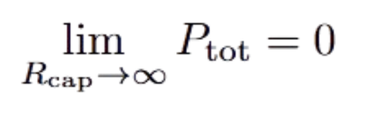
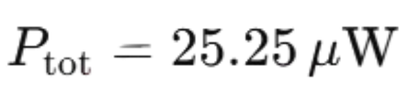
Puissance
Milieu humide
Milieu sec
Gamme de resistance des capteurs :
1kohm à 1méga
Rcap​→0
Rcap​→∞
Puissance max par capteur
pour une lecture

Slide 43
Puissance limite

Slide 44
Rcap≈
0;....;101.8 MΩ
P(w)
pF(mbar)
Puissance d’un capteur en fonction de la resistance capteur
Puissance d’un capteur en fonction du pF

Slide 45
Bilan Energétique des capteurs
L´énergie consommée est donnée par :
E(j) = P(w) × t(s)
La puissance d’un capteur est de :
P = 25.25 μW
Pour une acquisition de donnée:
T = 10 ms
E = 25.25 × 0.01 ≈ 0.2525 μj
Pour 5OO acquisitions de donnée:
T = 5.161 s
E = 25.25 × 5.161 ≈ 130 μj
Pour huit capteurs :
E = 8 × 130 ≈ 1042 μJ
Une mesure est effectuée toutes les heures :
T = 3600 s
Pmoy = E(j)/T(s)
≈ 0.290 μW

Slide 46
Bilan Energétique de la carte Méga 2560
t = 3600 s
P = 0.095 *5V = 0,475W
E = 0,475× 3600 ≈ 1710j
La consommation de la carte est nettement supérieure à celle utilisée par les capteurs.
1710j >>>1042 μJ
1710 J est environ 1,64 million de fois plus grand que 1042 µJ

Slide 47
Contexte de l‘étude

